Slide 1
স্বাগতম

Slide 2
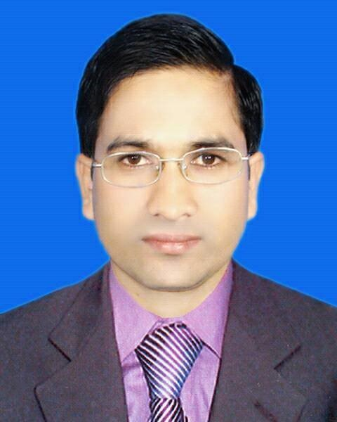
শিক্ষক পরিচিতি
শামছুদ্দিন আহমেদ
প্রভাষক (পরিসংখ্যান)
জামালগঞ্জ সরকারি কলেজ
জামালগঞ্জ ,সুনামগঞ্জ ।

Slide 3
বিষয় পরিচিতি
বিষয়ঃ পরিসংখ্যান ১ম পত্র
শ্রেণিঃ একাদশ
আধ্যায়ঃ সপ্তম

Slide 4
কালীন সারি
আজকের পাঠ
সপ্তম অধ্যায়

Slide 5
শিখনফল
কালীন সারি কি তা বলতে পারবে ।
এর উপাদান গুলো বলতে পারবে ।
উপাদান গুলোর পার্থক্য নিরুপন করতে পারবে ।

Slide 6
নিচের চিত্রগুলো লক্ষ্য করঃ

Slide 7
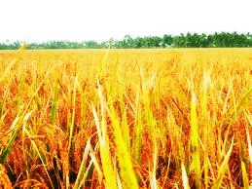

Slide 8
বাংলাদেশে বিভিন্ন বছরে ফসলের উৎপাদনের চিত্র

Slide 9
বাংলাদেশে বিভিন্ন বছরের জনসংখ্যার চিত্র

Slide 10
বাংলাদেশের বিভিন্ন বিভাগে মাসে গড় বৃষ্টিপাতের পরিমানের লেখচিত্র

Slide 11
ঢাকা শহরের বিভিন্ন মাসের গড় বৃষ্টিপাতের পরিমান
J | F | M | A | MA | J | JUL | AG | SE | OCT | NO | DEC
০ | ৫ | ২০ | ১০০ | ২৬০ | ৩৫০ | ৪২০ | ৩০০ | ২৫০ | ১০০ | ৫ | ০

Slide 12
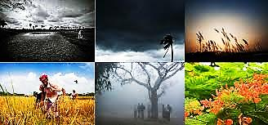
গ্রীষ্ম
বর্ষা
শরৎ
শীত
বসন্ত
হেমন্ত

Slide 13
কালীন সারিঃ
সময়ের সাথে পরিবর্তনশীল কোনো চলকের যে সংখ্যাত্বক পরিবর্তন হয়, তা নির্দিষ্ট সময় অন্তর অন্তর প্রাপ্ত মানসমূহকে তাদের ঘটার সময় অনুসারে লিখে যে সারণি পাওয়া যায় , তাকে কালীন সারি বলে । কালীন সারির উপাদান চারটি । যথাঃ- (১) সাধারন ধারা বা দীর্ঘমেয়াদি ধারা (২) ঋতুগত ঊঠানামা (৩) চক্র-ক্রমিক ঊঠানামা (৪) অনিয়মিত ঊঠানামা বা দৈব পরিবর্তন

Slide 14
সময়ের সাথে দ্রব্য মূল্য বৃদ্ধি

Slide 15
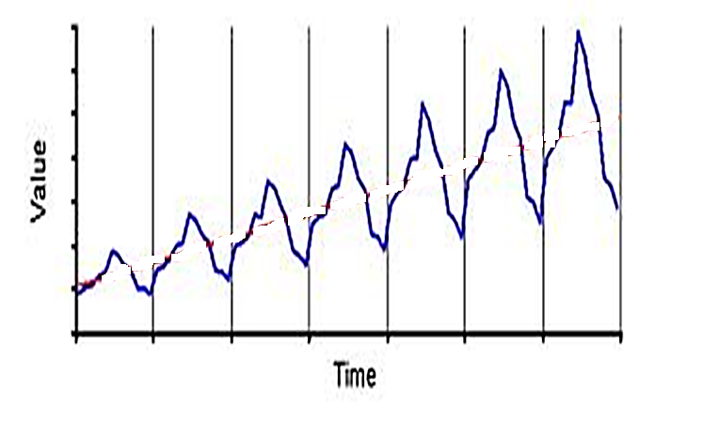

Slide 16
সাধারন ধারা

Slide 17
সাধারন ধারা

Slide 18
ঋতুগত ঊঠানামা

Slide 19
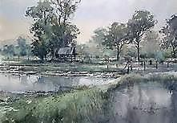
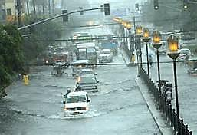
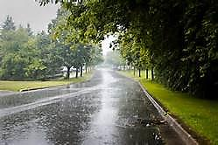
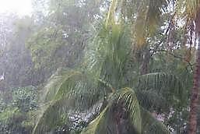
বর্ষা দিনের দৃশ্য

Slide 20
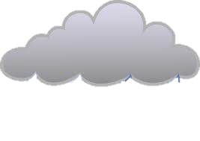
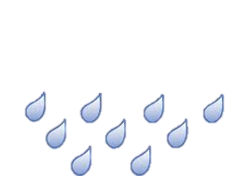
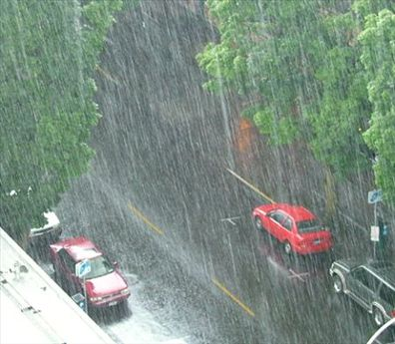

Slide 21
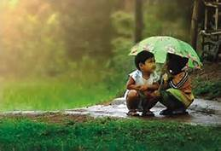
বর্ষায় ছাতার ব্যবহার

Slide 22
বর্ষাকালে রেইন কোটের ব্যবহার

Slide 23
ঢাকা শহরের বিভিন্ন মাসের গড় বৃষ্টিপাতের পরিমান
J | F | M | A | MA | J | JUL | AG | SE | OCT | NO | DEC
০ | ৫ | ২০ | ১০০ | ২৬০ | ৩৫০ | ৪২০ | ৩০০ | ২৫০ | ১০০ | ৫ | ০

Slide 24
কালিন সারির অনিয়মিত উঠানামা

Slide 25
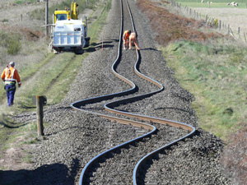
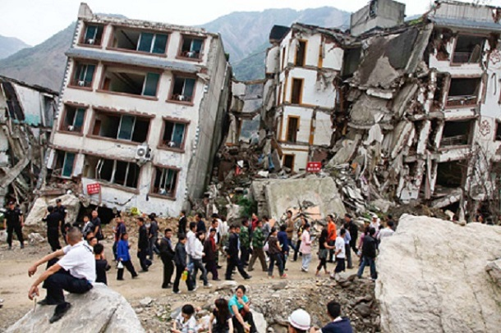
নিচের চিত্রগুলো লক্ষ্য করঃ

Slide 26
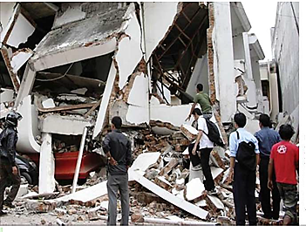

Slide 27
দলীয় কাজ
দল-১
# কালিন সারির সাধারন ধারার বৈশিষ্ট গুলি উদাহরণ সহ লিখ।
দল-২
# কালিন সারির অনিয়মিত ধারার প্রভাব বিশ্লেষণ কর।

Slide 28
মূল্যায়ন
১। বর্ষাকালে ছাতার ব্যবহার বৃদ্ধি পায়, এতে কালিন সারির কোন উপাদানের প্রভাব রয়েছে ? (ক) সাধারন ধারা (খ) ঋতুগত ঊঠানামা (গ) চক্র-ক্রমিক ঊঠানামা (ঘ) অনিয়মিত ঊঠানামা
২। দিন দিন বাংলাদেশের ঝরে পড়া শিক্ষার্থীর সংখ্যা হ্রাস পাচ্ছে , এতে কালিন সারির কোন উপাদানের প্রভাব রয়েছে ? (ক) সাধারন ধারা (খ) ঋতুগত ঊঠানামা (গ) চক্র-ক্রমিক ঊঠানামা (ঘ) অনিয়মিত ঊঠানামা

Slide 29
বাড়ির কাজ
# কালীন সারির সাধারন ধারার উদাহরণ এর ছক তৈরি কর ।

Slide 30
ধন্যবাদ

